Slide 1
第11章 搜索树(二)

Slide 2
主要内容
B树
  定义
  搜索
  插入
  删除
  B⁺树
红-黑树

Slide 3
动机：建立索引
当数据元素数目较大时，不能一次读入内存，可以把所有n个元素分为b个子块存放
建立索引表，其中每一项是索引项，记录了各子块中最大的关键值
此时，索引项与子块一一对应，便于查找！
当元素数目特别大时，索引也不能一次读入内存，可以建立索引的索引（多级索引）

Slide 4
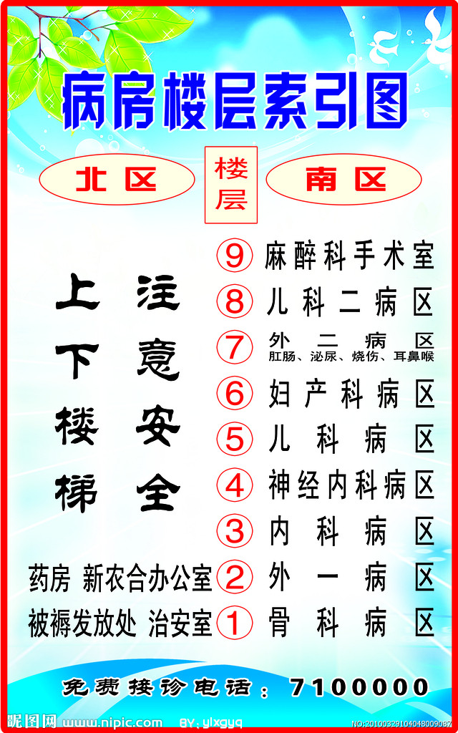

索引示例

Slide 5
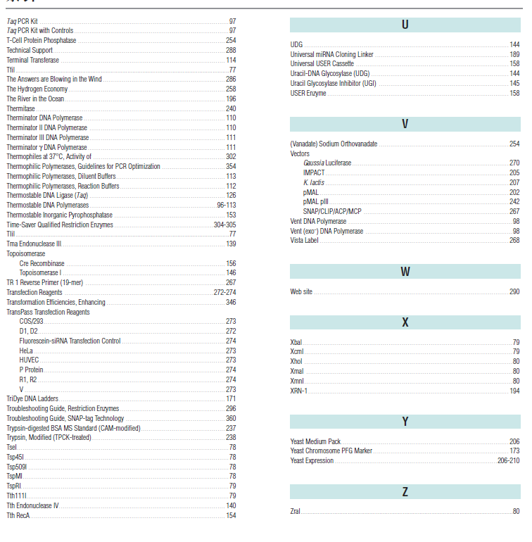

索引示例

Slide 6
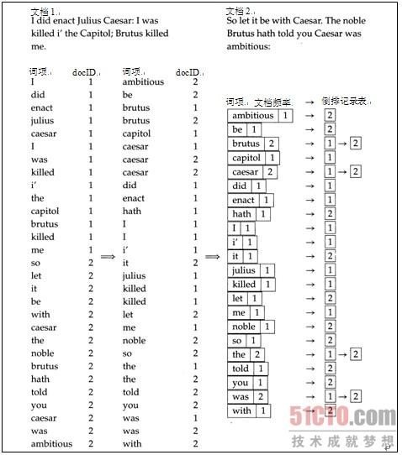
倒排索引示例

Slide 7
m叉搜索树
定义：m叉搜索树（m-way search tree）可以是一棵空树，
如果非空，它必须满足：
在相应的扩充搜索树中（用外部节点替换零指针），每个内部节点最多可以有m个子女及1～m-1个元素（外部节点不含元素和子女）

Slide 8
m叉搜索树
每个含p个元素的节点，有p+1个子女
考察含p个元素的任意节点
  设k₁, ..., k_{p}是这些元素的关键值，元素按关键字升序排列，即有k₁<k₂<...<k_{p}
  设c₀, c₁, ..., c_{p}是节点的p+1个孩子
    以c₀为根的子树中的元素关键值小于k₁
    以c_{p}为根的子树中的元素关键值大于k_{p}
    并且以c_{i}为根的子树中的元素关键值会大于k_{i}而小于k_{i+1}，其中1≤i≤p

Slide 9
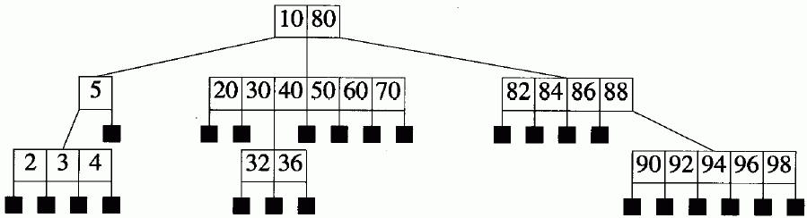
例：7叉搜索树
m=7
检验条件1、2、3
搜索操作
  从根节点开始，向下搜索
  对每个节点，若目标关键字k
    ＝k_{i}，搜索成功
    k_{i}<k<k_{i+1}，在子树i中继续寻找
  到达外部节点——失败：搜索31

Slide 10
例
插入操作
  先进行搜索：成功，插入失败；否则，在失败位置（最后的一个内部节点）进行插入
  元素数<m-1，直接插入：插入31
  ≥m-1，生成新孩子节点：插入65

Slide 11
例
删除操作
  先进行搜索，找到元素后进行删除
  左右子树均为空，直接进行删除：删除20
  不都为空，子树中元素提升，替代被删除元素：删除10

Slide 12
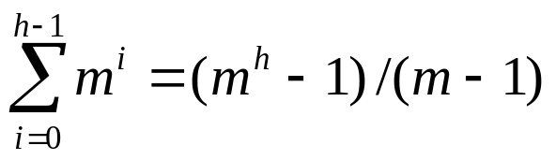
m叉搜索树的高度
高度为h，最少h个元素，最多m^{h} - 1
  1层～h-1层的每个节点孩子数都是m
  h层节点无孩子，节点总数
  每个节点m-1个元素
  元素总数m^{h}-1
n个元素，高度n～log_{m}(n+1)
与二叉搜索树类似，最坏情况很差——
m叉平衡搜索树，保证总有对数的复杂性

Slide 13
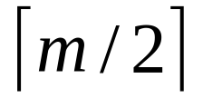
H1.m阶B-树
定义：m阶B-树（B-Tree of order m）是一棵m叉搜索树，如果B-树非空，那么相应的扩充树满足下列特征：
  根节点至少有2个孩子
  除根节点外，所有内部节点至少有 个孩子
  所有外部节点位于同一层上

Slide 14
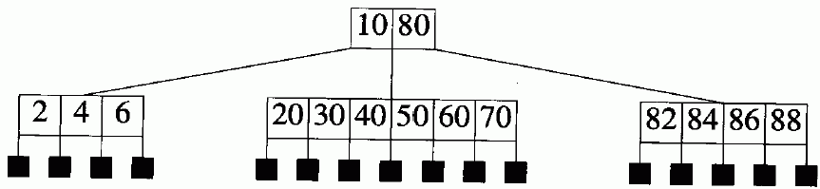
7阶B-树例
1）在扩充搜索树中，每个内部节点最多可以有m个子女及1～m-1个元素
2）每个含p个元素的节点，有p+1
个子女
3）考察含p个元素的任意节点以c_{i}
为根的子树中的元素关键值会大
于k_{i}而小于k_{i+1}，其中1≤i≤p
根节点至少有2个孩子
除根节点外，所有内部节点至少有 个孩子
所有外部节点位于同一层上

Slide 15
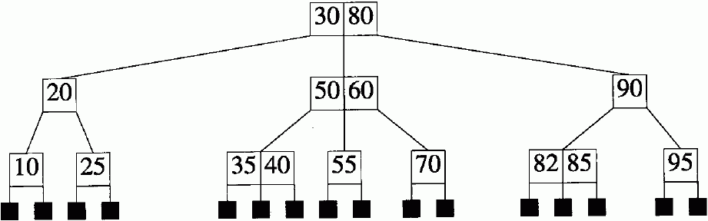
例
二阶B-树：满二叉树
三阶B-树：2-3树
四阶B-树：2-3-4树
问题1：2-3-4树中有几种节点？
问题2：这些节点如何存储？

Slide 16
重新整理m阶B树特征
每个节点至多有m棵子树
若根节点有子树，则至少有2棵子树
除根节点外，每个节点至少有ceil(m/2)棵子树
子树与它的索引有确定的大小关系
所有叶节点在同一层上
个数要求
大小要求
层次要求

Slide 17
B-树的高度
定理11-3
设T是一棵高度为h的m阶B-树
d= 且n是T中的元素个数，则
  2d^{h-1}-1≤n≤m^{h}-1
  log_{m}(n+1)≤h≤log_{d}((n+1)/2)+1

Slide 18
证明
n的上限，由T是一棵m叉搜索树，得证
对于下限，扩充B-树的外部节点都在h+1层。1，2，3，4，...，h+1层的节点最小数目是1，2，2d，2d²，...，2d^{h-1}，
➔B-树中外部节点的最小数是2d^{h-1}
外部节点的数量比元素的个数多1
➔n≥2d^{h-1}-1从1)直接可以得到2 )

Slide 19
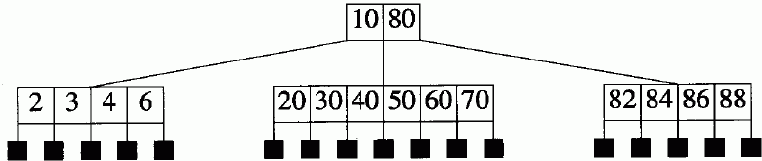
插入操作——简单情况
插入节点的元素数<m-1，直接插入
插入3

Slide 20
插入操作——分裂
插入节点的元素数＝m-1，再添加新的元素，必然超出限制，怎么办？分裂！
带空指针的新元素e插入饱和节点P
→成为溢出节点
m，c₀, (e₁, c₁), ..., (e_{m}, c_{m})

Slide 21
插入操作——分裂
从e_{d}处分裂出新节点Q：
P：d-1，c₀, (e₁, c₁), ..., (e_{d-1}, c_{d-1})
Q：m-d，c_{d}, (e_{d+1}, c_{d+1}), ..., (e_{m}, c_{m})
(e_{d}, Q)提升到P的父节点中

Slide 22
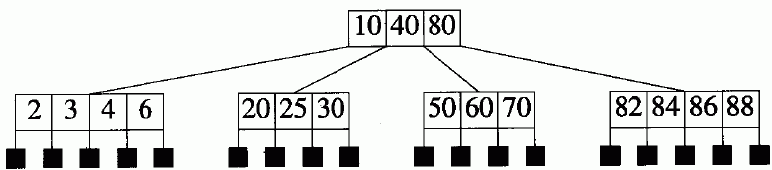
分裂例
插入25

Slide 23
插入操作——分裂回溯
分裂后，中心节点提升至父节点——
可能导致父节点溢出——
继续分裂，...，直至根节点
s次分裂，磁盘操作次数为——
h（读取路径上的节点）+
2s（写回两个分裂出的新节点）+
1（写回根节点或未分裂节点）
最多3h+1

Slide 24
分裂回溯例——三阶B-树
插入44

Slide 25
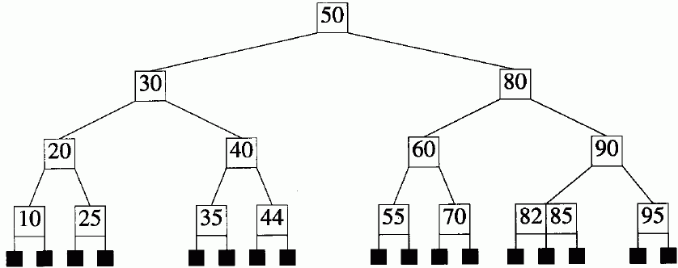
分裂回溯例（续）

Slide 26
删除操作
删除叶节点中元素
删除非叶节点元素，类似AVL树，子树叶节点元素与之交换，转换为1)
元素数目>d-1，直接删除即可
元素数目=d-1，删除后小于限制值
  借用兄弟节点“多余”的元素
  兄弟节点也无多余元素，合并

Slide 27
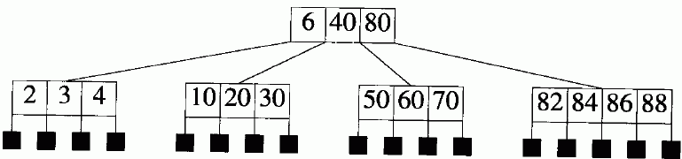
删除操作——借用兄弟节点m=7
删除25

Slide 28
删除操作——借用兄弟节点
左（右）兄弟节点元素数>d-1
将其最右（左）元素提升至父节点，
父节点相应元素下降到删除节点
➔元素数目>=d-1
6次磁盘操作

Slide 29
删除操作——与兄弟节点合并m=7
删除25

Slide 30
删除操作——与兄弟节点合并
本节点元素数：d-2＋
兄弟节点元素数：d-1＋
父节点中介于两者之间的元素：1
= 2d – 2≤m – 1
5次磁盘操作

Slide 31
删除操作——合并的回溯
合并：父节点元素数减少，可能<d-1
继续前面所述的处理方法
可能需合并——涉及祖父节点...
最坏情况回溯到根节点

Slide 32
删除操作——合并的回溯m=3
删除10

Slide 33
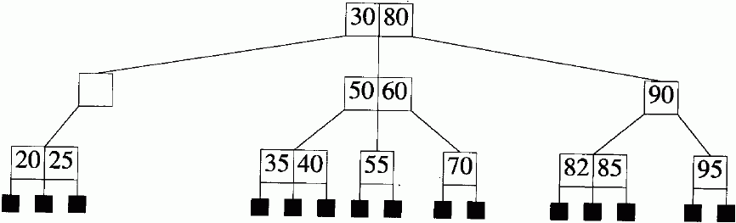
删除操作——例
父节点采取“借用法”

Slide 34
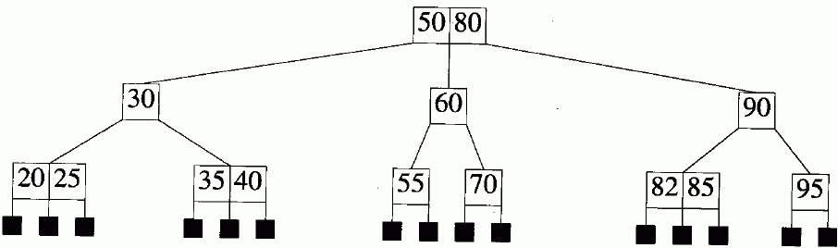
删除操作——例

Slide 35
删除操作——例
删除44

Slide 36
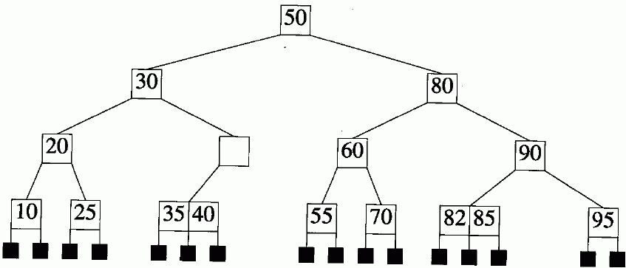
删除操作——例
20、30合并

Slide 37
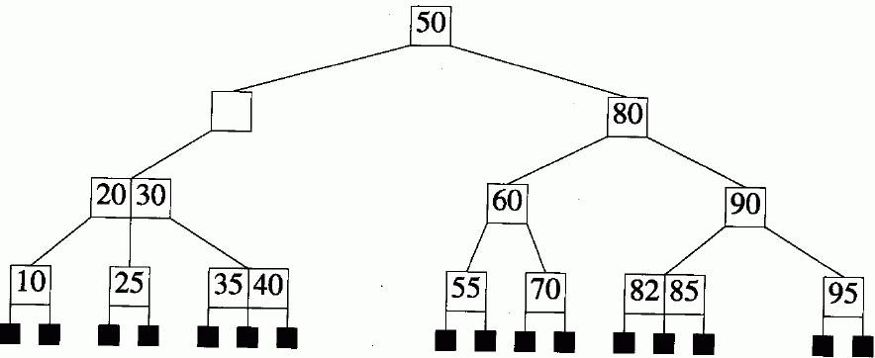
删除操作——例
继续合并，根节点变空

Slide 38
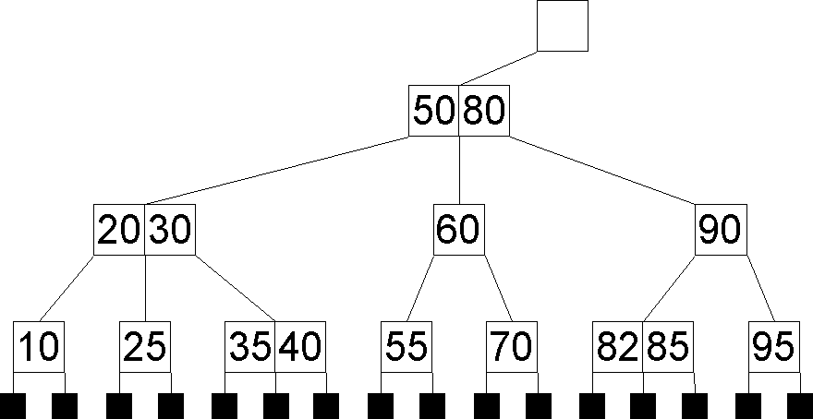
删除操作——例

Slide 39
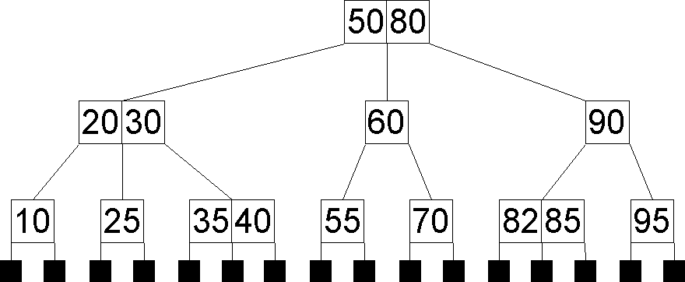
删除操作——例
丢弃根节点，最终结果

Slide 40
H1小结
n阶B树的插入
  需考虑违背n阶上限的情况
  处理方法：分裂
n阶B树的删除
  需考虑违背n阶下限的情况
  处理方法：能借就借，不能借合并

Slide 41
磁盘操作次数
最坏情况：h层～2层均发生合并
磁盘操作次数为3h次=
搜索删除元素h次读操作+
2～h层读取相邻兄弟节点h-1次+
3～h层写回合并节点h-2次+
写回修改后的根节点和第2层的两个节点3次

Slide 42
B⁺树定义
B+树与B树的区别
  所有关键字都放在叶节点中，上层的非叶结点的关键字是其子树中最大关键字的复写
  叶节点包含了全部关键字，且叶节点本身按关键字值从小到大链接

Slide 43
4阶B+树示例
67 84
15 34 47 67
78 84
10 15
18 22 27 34
40 44 47
54 67
72 74 78
81 84

Slide 44
B⁺树插入
通过查找，在叶节点的适当位置插入元素
如果插入后合法，结束
如果插入后非法，将该叶节点均匀分裂，更新其父节点
递归检查其父节点在更新后是否合法，直至结束。

Slide 45
B+树插入示例
要求：连续插入十三个数，形成4阶B+树24,72,1,39,53,63,90,88,15,10,44,68,18
第1步：插入24,72,1,39
1 24 39 72

Slide 46
B+树插入示例
要求：连续插入十三个数，形成4阶B+树24,72,1,39,53,63,90,88,15,10,44,68,18
第2步：插入53
39 72
1 24 39 72
1 24 39
53 72

Slide 47
B+树插入示例
要求：连续插入十三个数，形成4阶B+树24,72,1,39,53,63,90,88,15,10,44,68,18
39 72
第3步：插入63,90,88,15
39 72 90
1 24 39
53 72
1 15 24 39
53 63 72
88 90

Slide 48
B+树插入示例
要求：连续插入十三个数，形成4阶B+树24,72,1,39,53,63,90,88,15,10,44,68,18
39 72 90
第4步：插入10,44
1 15 24 39
53 63 72
88 90
15 39 72 90
1 10 15
24 39
44 53 63 72
88 90

Slide 49
B+树插入示例
要求：连续插入十三个数，形成4阶B+树24,72,1,39,53,63,90,88,15,10,44,68,18
15 39 72 90
第5步：插入68,18
1 10 15
24 39
44 53 63 72
88 90
63 90
15 39 63
72 90
1 10 15
18 24 39
44 53 63
68 72
88 90

Slide 50
B⁺树删除
首先在叶节点上进行删除
如果删除后该节点仍满足最小元素数要求，停止
如果不满足了，从兄弟节点借元素
如果没法借，则合并兄弟节点
递归考察父节点，直至结束

Slide 51
主要内容
B树
红-黑树
  定义
  搜索
  插入
  删除

Slide 52
红－黑树定义
特殊的二叉搜索树，对扩充（外部节点）的二叉搜索树，满足以下条件
  RB1：根节点和所有外部节点的颜色是黑的
  RB2：根至外部节点的路径上没有连续红节点
  RB3：所有根至外部节点的路径具有相同数目的黑节点

Slide 53
另一种定义方式
边（指针）的颜色
  RB1’：从内部节点指向外部节点的指针是黑的
  RB2’：从根至外部节点的路径上没有连续红指针
  RB3’：所有根至外部节点的路径具有相同数目的黑指针
黑指针指向的孩子节点是黑的
红指针指向的孩子节点是红的

Slide 54
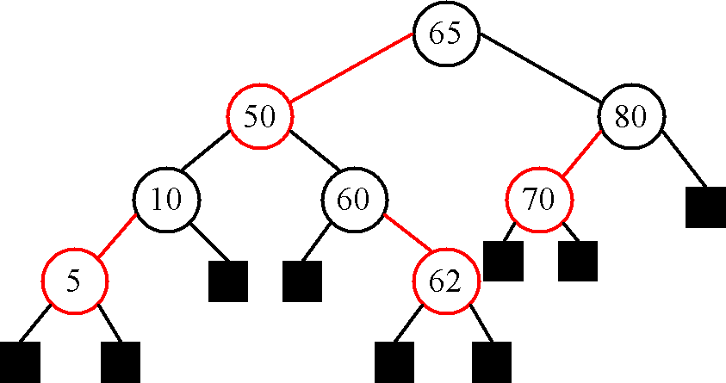
红－黑树例
节点的阶（rank）：从该节点到其子树中任一外部节点的路径上的黑色指针数目

Slide 55
红－黑树是怎么来的
实际上因为2-3-4树实现比较复杂，仍然想通过二叉树结构描述2-3-4树
  2节点（一个关键字，两个孩子）用二叉树结构表示当然没问题
  3节点、4节点怎么办？多个关键字在二叉树中只能形成多个节点
  用红边描述——红边连接的节点中的关键字，在2－3－4树中是一个节点内的

Slide 56
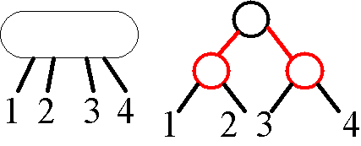
2-3-4树的红－黑树表示
四节点的转换

Slide 57
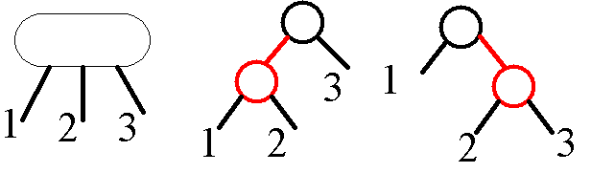
2-3-4树的红－黑树表示
三节点的转换
即：红边实际上表示的是2-3-4树的同节点关系
黑边表示父子关系

Slide 58
2-3-4树的红－黑树表示
50 65
5 10
60 62
70 80

Slide 59
几个问题
为什么用节点和边的颜色表示是等价的？
为什么根和外部节点都是黑的？
为什么路径上没有连续红节点？
为什么每条路径上具有相同数量的黑指针？
了解了红－黑树的来历就一清二楚了

Slide 60
红－黑树特性1
定理11-1：设从根到外部节点的路径的长度（length）是该路径中指针的数量，若P、Q是红－黑树中两条从根至外部节点的路径，那么length(P) ≤2length(Q)
证明：
设根的阶为r——黑指针数为r

Slide 61
红－黑树特性1
由RB1’知：每条路径最后一个指针为黑色的
由RB2’知：所有路径都不包含连续红指针
➔每个红指针后面都会紧跟一个黑指针
➔红指针数目最多为r➔指针总数在r~2r之间
定理得证

Slide 62
红－黑树特性2
定理11-2：设h是一棵红－黑树的高度（不包括外部节点），n是树中内部节点的数目，而r是根节点的阶，则有
h≤2r——由定理11-1显然
n≥2^{r} – 1
h≤2log₂(n+1)
根的阶为r➔树高至少为r
由2可得r≤log₂(n+1)，再结合1即可得证

Slide 63
红－黑树的描述
外部节点无需实际保存
每个节点需保存其颜色和两个指针的颜色——最多需3个二进制位

Slide 64
红黑树如何绘制？
节点表示
指针表示（可选）
r
b
（红色）
红色
黑色

Slide 65
红－黑树的搜索
与二叉搜索树相同
复杂性O(logn)

Slide 66
H2.红－黑树的插入
首先还是简单的二叉搜索树插入方法
然后有一个着色的问题——新节点应该是黑色还是红色？
应该是红色，为什么？——考虑2-3-4树（B-树）的插入
可能会出现连续红边，显然要调整树的结构，如何调整？——考虑对应的2-3-4树（B-树）插入的情况

Slide 67
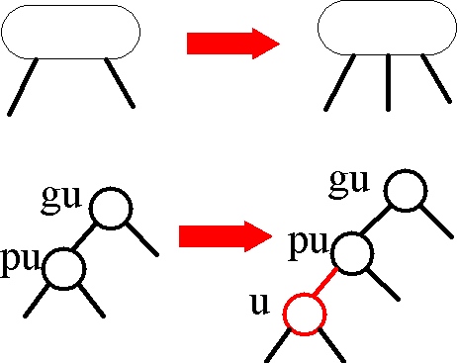
没有连续红边的情况（最理想）
对应2-3-4树的情况应该是2节点变为3节点
pu
u pu

Slide 68
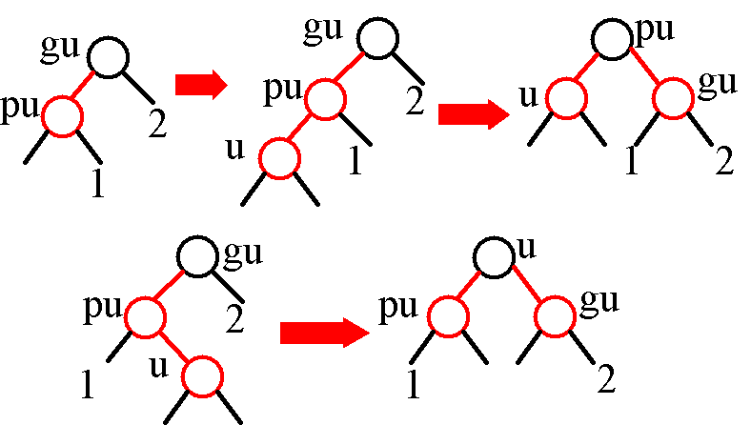
连续红边情况1：XYb
祖父的另一个孩子是黑色—3节点变为4节点
旋转变色：根黑、子红

Slide 69
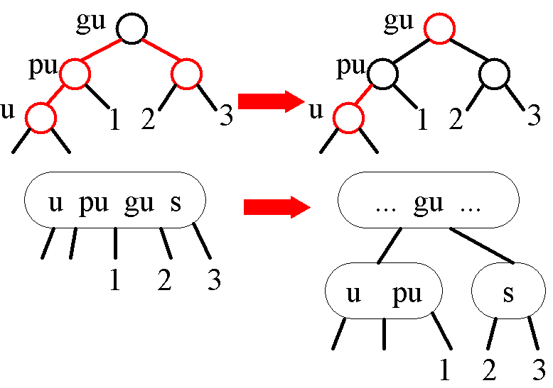
连续红边情况2：XYr
祖父的另一个孩子是红色——溢出
不转变色：根红、子黑

Slide 70
例题
教材P370，将70,60,65,62依次插入到15-13a)所示的红黑树中

Slide 71
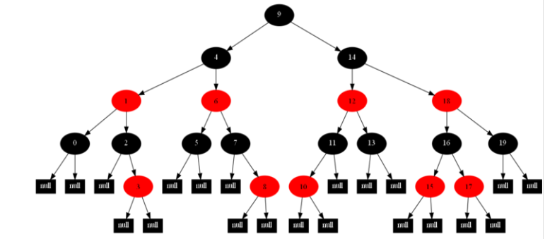
H2结束
练习：依次插入这些12 1 9 2 0 11 7 19 4 15 18 5 14 13 10 16 6 3 8 17，生成红黑树

Slide 72
红－黑树的删除
首先还是类似二叉搜索树的方法——
转化为叶节点删除——
不是叶节点的，与中序遍历的后继节点交换
可对应2-3-4树自底向上删除算法设计红－黑树自底向上的删除算法
若删除红节点，结束——3节点或4节点的删除
若删除黑节点，调整，可能回溯——2节点的删除

Slide 73
例题
有以下关键字：28，72，97，23，11，63，4，53，84，32，61，52，按序插入到初始为空的4阶B树中。依次绘制以下的结构：
  （1）4阶B树
  （2）红黑树
  （3）还原的森林

Slide 74


